Slide 1
苏教版 数学 三年级 上册
认识千克

Slide 2
哪个重一些？要想准确的知道哪一袋重怎么办？
掂一掂
称一称

Slide 3

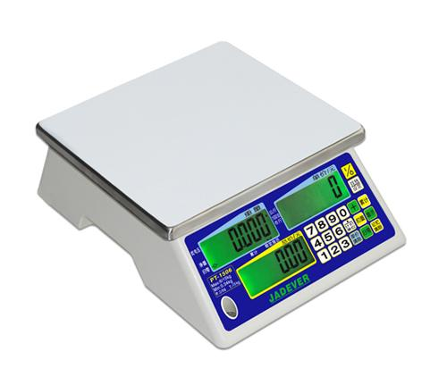
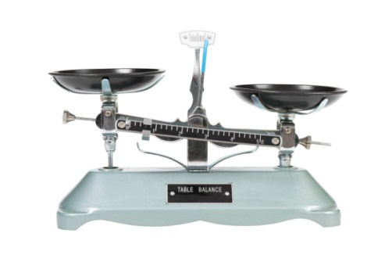
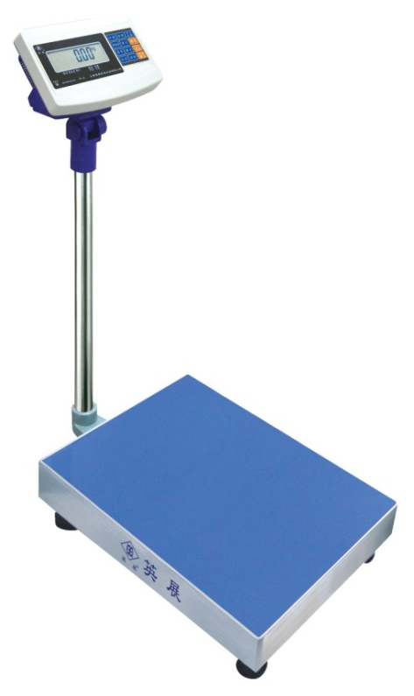
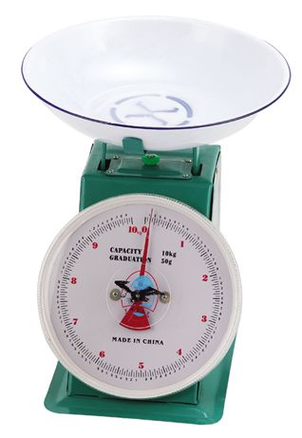
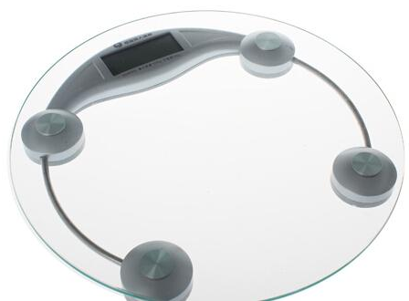
秤
探究新知
天平
小型电子秤
大型电子秤
盘秤
体重秤

Slide 4
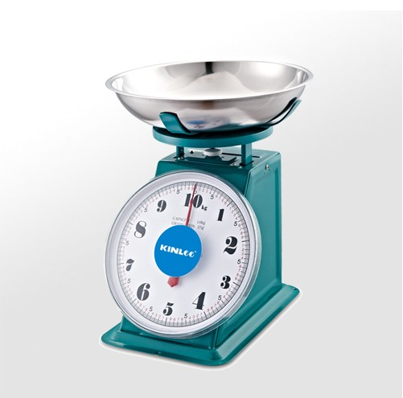
称一般物体会用秤称，这是常见的盘秤。
→托盘
观察盘秤，你有什么发现？它由哪些部分构成？
→指针
→刻度盘

Slide 5
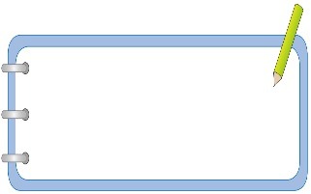
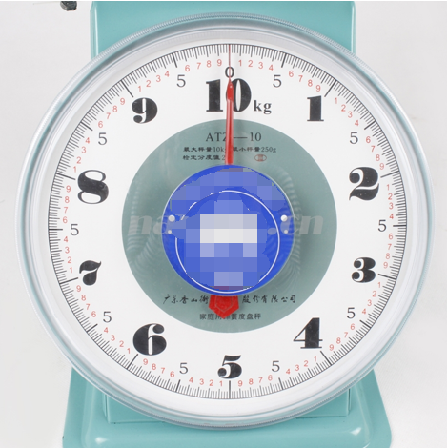
找一找
观察刻度盘上有哪些和数学相关的信息
字母“kg”
“kg”表示千克
刻度，标
有0、1、2、
3、4等刻度
称一个物体有多重，常用千克作单位，
千克在我们生活中又称作公斤。

Slide 6
找一找
1千克
5千克
10千克
绿色中小学教育http://www.LSPJY.com 绿色圃中学资源网http://cz.Lspjy.com
8千克
0千克
绿色中小学教育http://www.LSPJY.com 绿色圃中学资源网http://cz.Lspjy.com
0千克与10千克所指的刻度重合，都是0刻度处。

Slide 7
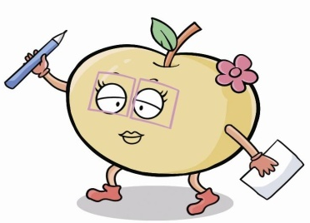
称一称
方法提示
1. 轻轻地把要称的物体放在托盘上。
2. 指针指向数字几就是几千克。

Slide 8
感受1千克
活动一
各小组领1千克物品轮流掂一掂，每人掂2次，记住1千克的感觉。
然后轻轻地把物品交给下一位同学掂一掂。
活动二
1，掂一掂一本数学书比1千克轻还是比1千克重？前后同学讨论几本书
大约是1千克。
2，各小组长收大约1千克的数学书，轮流抱一抱，再次记住1千克的感觉。

Slide 9
活动三
1，估一估，几个苹果大约重1千克？
橘子呢？
2，称一称书包大约重几千克，
要让你的书包大约重2千克，可以怎么办？

Slide 10
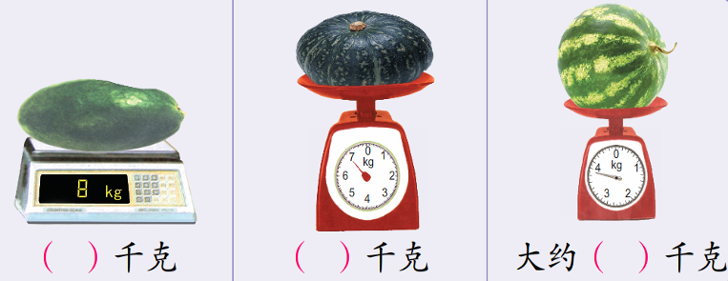
你知道这些物体各重多少千克吗？
8
7
4

Slide 11
1，1千克铁块和1千克棉花相比较，哪个重些？
(C)
A ,1千克铁块重
B 1千克棉花重
C,一样重
2，一袋大米重25 千克，（ ）袋重50千克，（ ）袋重100千克,3
2
4
一辆货车载重量是1000千克，最多可以运（ ）袋这样的大米
40

Slide 12
连一连
1个西瓜 1头牛 1袋面粉
25千克 4千克 300千克

Slide 13

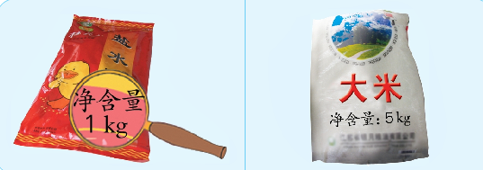
课堂练习
说出袋里的食品各有多重。
1千克
5千克
净含量的意思是什么？

Slide 14
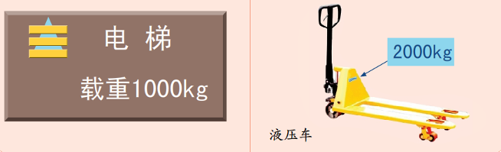
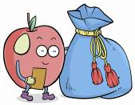
可以承受的重量
你知道它们的载重量各是多少吗？
电梯载重量是1000千克，液压车载重量是2000千克。

